Slide 1
«ФИЛОСОФИЯ С ДЕТЬМИ» ИЛИ КАК ВЗРОСЛОМУ ПОДДЕРЖАТЬ ЛЮБОЗНАТЕЛЬНОСТЬ РЕБЕНКА.
МОП: МБДОУ Аннинский д/с ОРВ «Росток»
Муниципальный семинар
«Оценка качества дошкольного образования. Современные подходы и пути достижения»
Никитина Е.И.
учитель-логопед, IКК
2021 г.

Slide 2
Речь – великий дар природы, благодаря которому люди получают широкие возможности общения друг с другом. Речь объединяет людей в их деятельности, помогает понять, формирует взгляды и убеждения. Речь оказывает человеку огромную услугу в познании мира.
МБДОУ Аннинский д/с ОРВ «Росток»

Slide 3
Выделяют 7 компонентов речевого развития
1. Владение речью как средством общения и культуры
2. Обогащение активного словаря
3. Развитие связной речи (диалогической, монологической)
4. Развитие речевого творчества
5. Развитие звуковой и интонационной культуры речи, фонематического слуха
6. Знакомство с книжной культурой, понимание на слух текстов различных жанров детской литературы
7. Формирование звуковой аналитико-синтетической активности, как предпосылки обучения грамоте
МБДОУ Аннинский д/с ОРВ «Росток»

Slide 4
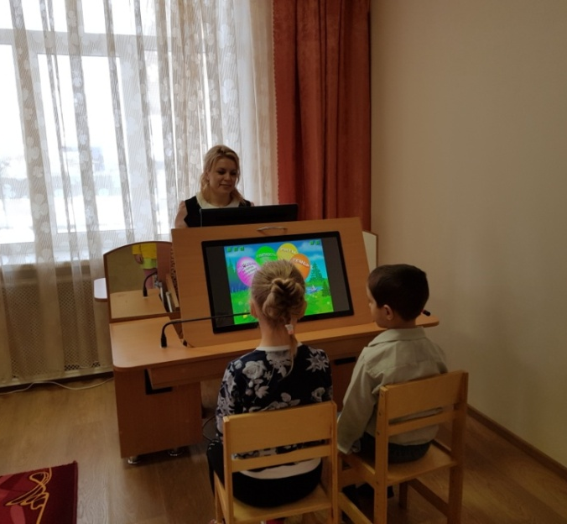
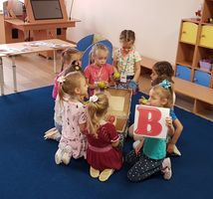
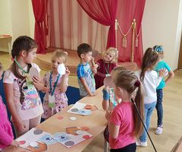
Речевое развитие сопровождает все виды деятельности ребенка
Речевое развитие дошкольника
МБДОУ Аннинский д/с ОРВ «Росток»

Slide 5
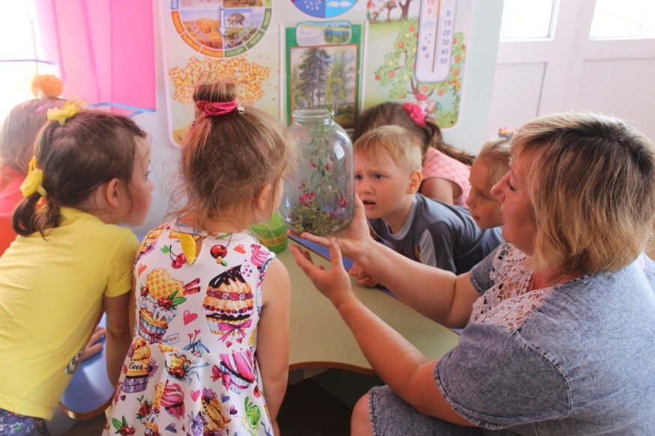
Познавательное развитие дошкольника
МБДОУ Аннинский д/с ОРВ «Росток»

Slide 6
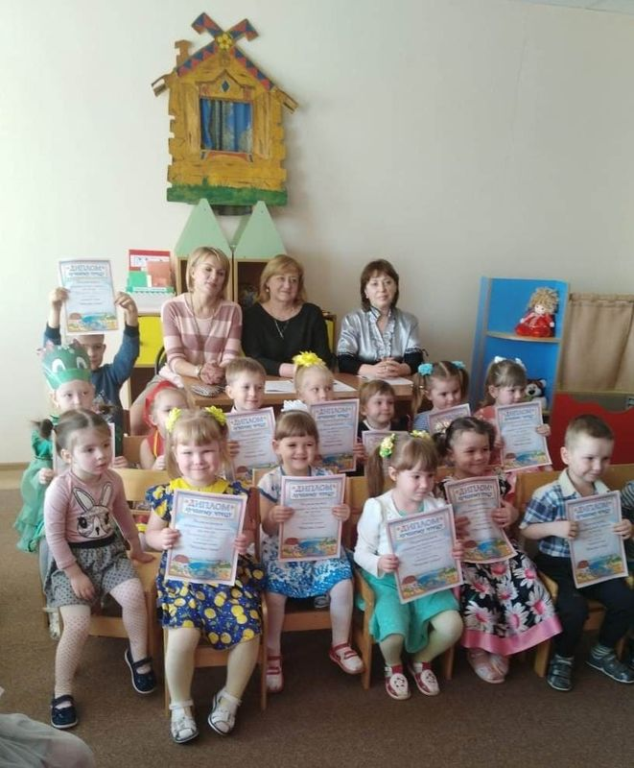
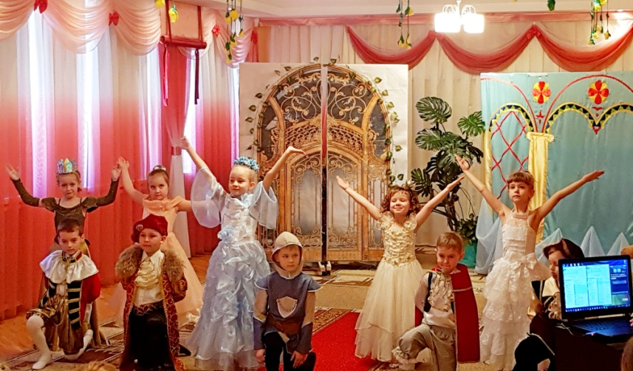
Художественно-эстетическое развитие
МБДОУ Аннинский д/с ОРВ «Росток»

Slide 7
Типичные проблемы развития речи дошкольника:
Односложная, состоящая лишь из простых предложений речь (так называемая "ситуативная" речь). Неспособность грамматически правильно построить распространенное предложение.
Бедность речи. Недостаточный словарный запас.
Замусоривание речи сленговыми словами (результат просмотров телевизионных передач, употребление нелитературных слов и выражений.
Бедная диалогическая речь: неспособность грамотно и доступно сформулировать вопрос, построить краткий или развернутый ответ, если это необходимо и уместно.
Неспособность построить монолог: например, сюжетный или описательный рассказ на предложенную тему, пересказ текста своими словами. (А ведь к школе приобрести это умение просто необходимо)
Отсутствие логического обоснования своих утверждений и выводов.
Отсутствие навыков культуры речи: неумение использовать интонации, регулировать громкость голоса и темп речи и т. д.
Плохая дикция.
МБДОУ Аннинский д/с ОРВ «Росток»

Slide 8
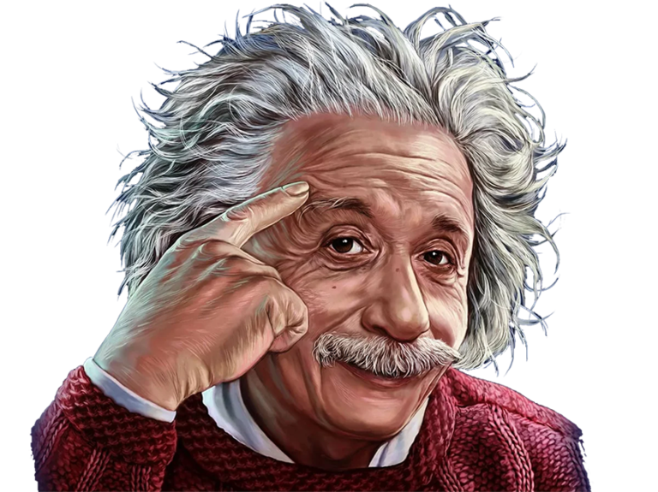
«Философия с детьми»
Воображение важнее знания. Ибо наше знание ограничено, а воображение охватывает весь мир, стимулирует прогресс и является источником эволюционных процессов.
Альберт Эйнштейн
МБДОУ Аннинский д/с ОРВ «Росток»

Slide 9
Философские беседы-размышления увлекательны, поскольку их предмет – вещи, которые вызывают у нас УДИВЛЕНИЕ!
УДИВЛЕНИЕ
ПОЧЕМУ ?
РАЗМЫШЛЕНИЕ
МБДОУ Аннинский д/с ОРВ «Росток»

Slide 10
Философствовать – это действительно означает разговаривать друг с другом и думать!
МБДОУ Аннинский д/с ОРВ «Росток»

Slide 11
На философскую тему можно:
сделать рисунки («Каким видят мир животные?», «Как ты представляешь себе душу человека?»;
прослушать музыкальное произведение («Какие чувства вызывает у тебя музыка?», «Как ты думаешь, что чувствовал музыкант, когда он это играл?»);
совершить воображаемое путешествие («Почему мы можем представить себе вещи, которые мы никогда не видели?»);
провести научный эксперимент («Почему глаз может видеть?», Кто сделал деревья?»).
МБДОУ Аннинский д/с ОРВ «Росток»

Slide 12
Философские вопросы отличаются тем, что на них не бывает одного правильного ответа.
Педагогам не следует постоянно скрывать свое мнение, т. к. нужно учитывать возможное влияние своих высказываний (они играют значительную роль в формировании мнений у детей).
Педагогическая цель должна состоять в том, чтобы поддерживать самостоятельное мышление детей!
МБДОУ Аннинский д/с ОРВ «Росток»

Slide 13
Как сделать диалог интересным:
- взрослый предлагает задачу, ответ которой неизвестен и интересен ему самому;
- у задачи может быть несколько интересных ответов;
- взрослый призывает обсуждать проблемные ситуации вместе, потому что в группе рождаются разные интересные идеи;
- приветствуются возражения и на них никто не обижается.
МБДОУ Аннинский д/с ОРВ «Росток»

Slide 14
Например, беседа о снах: что такое сны? Почему снятся плохие сны и как понять, что ты спишь, когда ты спишь?
Клара. Ну, зверям снятся звериные сны, людям снятся плохие сны и приятные.
Света. А мне однажды приснился кошмар, который был на самом деле!
Педагог-модератор. Он был на самом деле? Расскажи нам!
Света. Я была у бабушки с дедушкой, и там была полиция, и на улице надели наручники на одного парня.
Педагог-модератор. И ты потом увидела это во сне?
Света. Я потом ночью очень долго плакала.
Педагог-модератор. Тебе было грустно… Если бы мы понимали, когда видим плохой сон,
что это только сон, то не нужно было бы бояться и грустить во сне!
Катя. Уже так было! Я замечала!
Толик. Мне однажды снилось что-то плохое. Я проснулся и сказал: «Это же был сон!». И
потом я быстренько увидел хороший сон!
Педагог-модератор. Ты думаешь, что иногда можно выбирать, какой сон увидеть?
Толик: Ну, всегда, когда у меня плохие сны, я, лучше возьму хороший, когда проснусь!...
Педагог-модератор: почему же нам иногда снятся ужасные вещи, которых мы боимся?
Катя. Потому что, мы однажды это пережили…
МБДОУ Аннинский д/с ОРВ «Росток»

Slide 15
Советы по проведению беседы с детьми:
Не настаивайте на том или ином аспекте темы, если дети не отзываются на ваш вопрос.
Принимайте высказывания ребенка и рассматривайте их в общем контексте.
Подвергайте сомнению вещи, считающиеся само собой разумеющимися, и задавайте необычные вопросы: «Откуда вы знаете, что жизнь не сон?»
Помогайте детям выразить то, что они думают, употребляя формулировку типа: «Ты думаешь, что…» или «Если я тебя правильно понял…»
Просите детей уточнять описания, задавайте вопросы: «что плохого было в этом?».
МБДОУ Аннинский д/с ОРВ «Росток»

Slide 16
Структура метода «Философия с детьми»:
Вопрос
Сопоставление разных ответов
Аргументация
Возражение
Выбор ответа
Диалог
МБДОУ Аннинский д/с ОРВ «Росток»

Slide 17
Советы по проведению бесед с детьми:
Допускайте сосуществование различающихся мнений детей, не высказывайте свою критику или оценку.
Укажите на то, что у некоторых детей могут быть противоположные мнения.
Обратите внимание на противоречия в концепциях детей, если такие имеются. Пусть дети сами ищут решение.
Просите ребенка обосновать его точку зрения.
Собственное мнение высказывайте только после того, как дети вас попросили. Говорите откровенно и обосновывайте свои мысли. Но дайте понять, что вы можете принять и другие мнения.
Если вы причинам личного характера не хотите говорить на данную тему, то вам вообще не нужно отвечать. Сообщите детям, что это в порядке вещей, когда человеку требуется время подумать или когда у него есть личные тайны.

Slide 18
Несколько простых и основных правил для проведения бесед-размышлений:
Беседы в малых группах.
Все начинается с детского вопроса.
Беседуйте до тех пор, пока детям интересно.
МБДОУ Аннинский д/с ОРВ «Росток»

Slide 19
Организационные разговоры
Разговоры о событиях повседневной жизни
Разговоры о пережитом событии
ТРИ ВИДА
ДИАЛОГОВОЙ КОМПЕТЕНТНОСТИ
МБДОУ Аннинский д/с ОРВ «Росток»

Slide 20
Советы по проведению бесед-размышлений
о «почему» и «для чего?»
Обостряйте восприятие детей, называя различия между вещами и указывая на изменения в мире («Вы уже когда-нибудь обращали внимание, что Луна выглядит по-разному: то большой, то маленькой?»).
Сразу называйте познаваемые процессы, связанные с темой беседы!
Стимулируйте логическое мышление детей, ставя при возникновении противоречий новый вопрос: «Если вы говорите, что Луна существует для того, чтобы ночью мы могли лучше видеть, то у меня возникает вопрос, почему иногда она совсем не светит?»
Попытайтесь совместно с детьми в ответ на вопрос «почему?» выдвигать гипотезы, указывающие не только на цель, но и на причины. Если вы хотите мотивировать детей задуматься о причинах, заменяйте «почему?» на «как получается, что…?»
Если между детьми возникает корректная дискуссия, воздержитесь от прерывающих вопросов!
МБДОУ Аннинский д/с ОРВ «Росток»

Slide 21
Спасибо за внимание!
МБДОУ Аннинский д/с ОРВ «Росток»

